Slide 1
Государственное учреждение образования «Ясли – сад агрогородка Индура» Дидактическое пособие для детей дошкольного возраста (3-6 лет) Тематический экран «Зима»
Дидактические задачи:
формировать и обогащать представления детей о зимнем сезоне, о признаках зимы, типичных погодных явлениях зимой, характерных особенностях зимних месяцев, умение устанавливать связи между сезонными изменениями в природе и образом жизни людей, животных, птиц; формировать основы безопасного поведения во время зимнего периода.
развивать познавательный интерес к миру живой и неживой природы, речь детей, умение составлять связный рассказ из личного опыта, память , внимание, мышление, воображение;
воспитывать желание беречь природу, оказывать помощь животным и птицам зимой, умение любоваться красотой зимней природы.

Slide 2
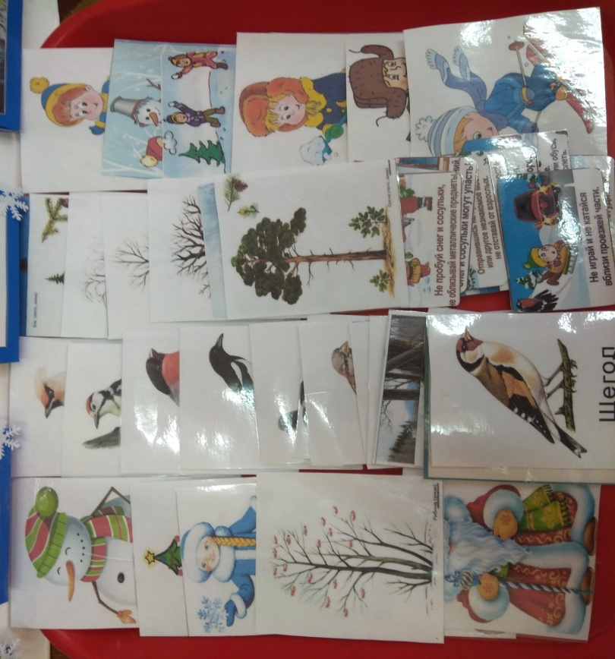
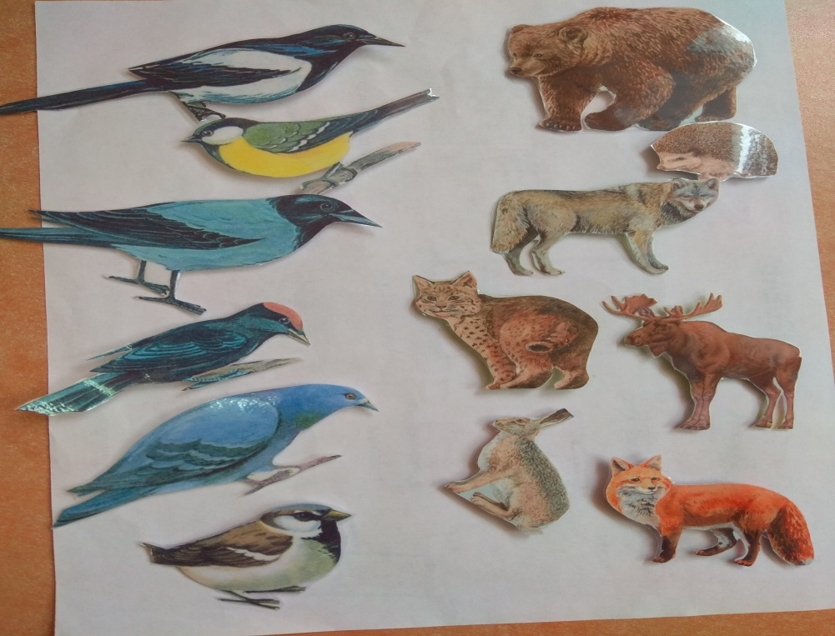
Оборудование и материалы: Пособие – это экран, на котором изображена Зима». На экране размещены карманы, в которых находятся картинки к темам: «Погодные явления», «Животные и птицы зимой», «Зимние забавы», «Зимние праздники», «Что делают люди зимой», «О безопасности в зимний период», а также карман, где размещаются стихи, разученные детьми к теме недели.
Для проведения работы на пособии предусмотрены мелкие липучки, к которым педагоги, а также дети прикрепляют картинки к изучаемым на занятии темам.

Slide 3
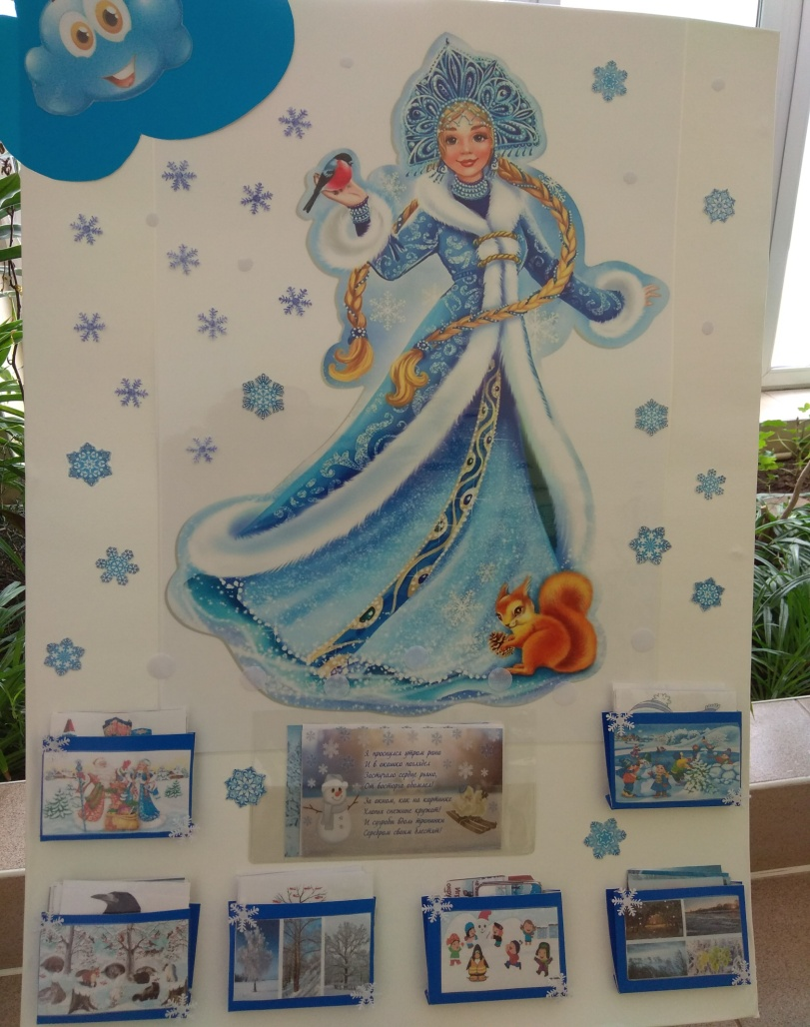
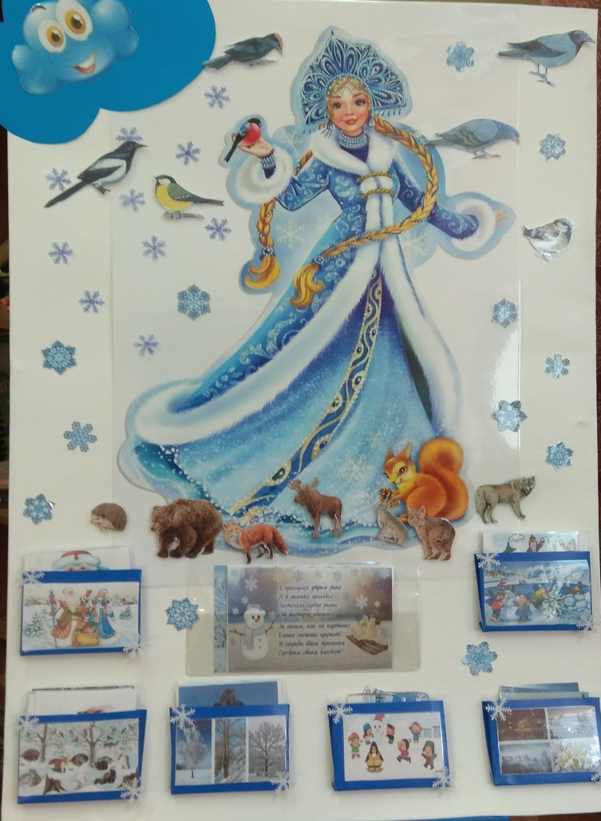
На первом фото дидактическое пособие «Зима» изображено в незаполненном варианте. Изучая каждую из тем недели, педагоги совместно с детьми постепенно заполняют экран. По указанию педагога в процессе занятий, бесед, дидактических игр, так и в процессе самостоятельной деятельности используется содержимое карманчиков, расположенных внизу экрана. Для разучивания используются также стихи к теме недели. На втором фото изображён заполненный вариант дидактического пособия.

Slide 4
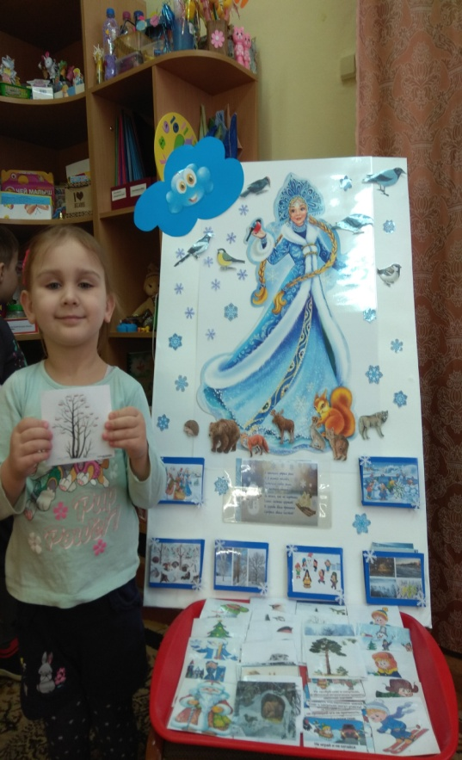
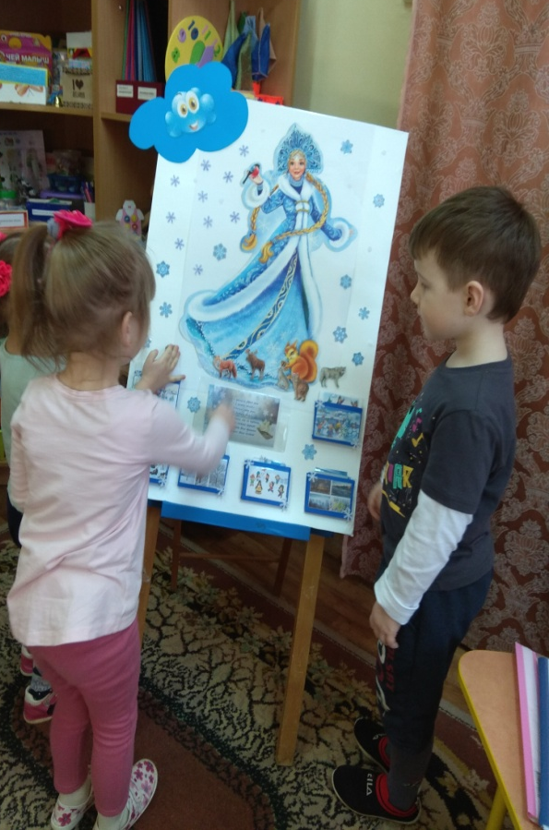
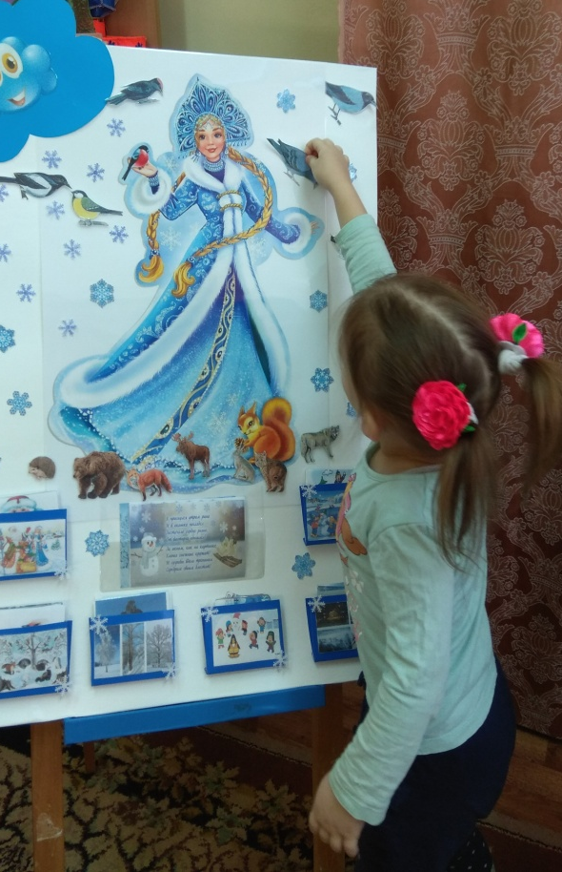
Тематический экран «Зима» будет способствовать эффективности и качеству организации как групповых, так и индивидуальных занятий.
Варианты дидактических игр, которые можно использовать с тематическим экраном: «Рисунки на снегу», «Найди дерево», «Что зимой бывает?», «Чьи следы?», «Кто прячется за сугробом?», «Отгадай по описанию», «Покормите птиц», «Собери снеговика», «Подбери слова», «Назови зимние месяцы», «Назови 10 зимних слов», «Закончи предложение, «Можно - нельзя», «Будь осторожен».

Slide 5
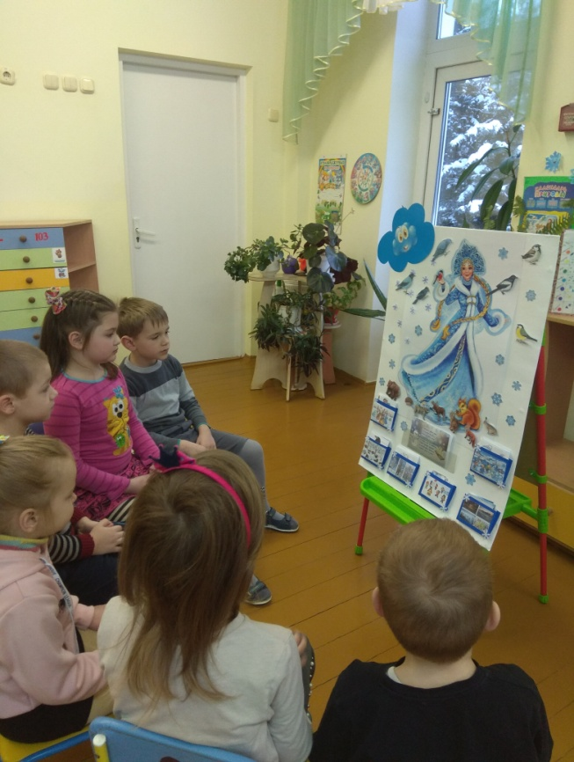
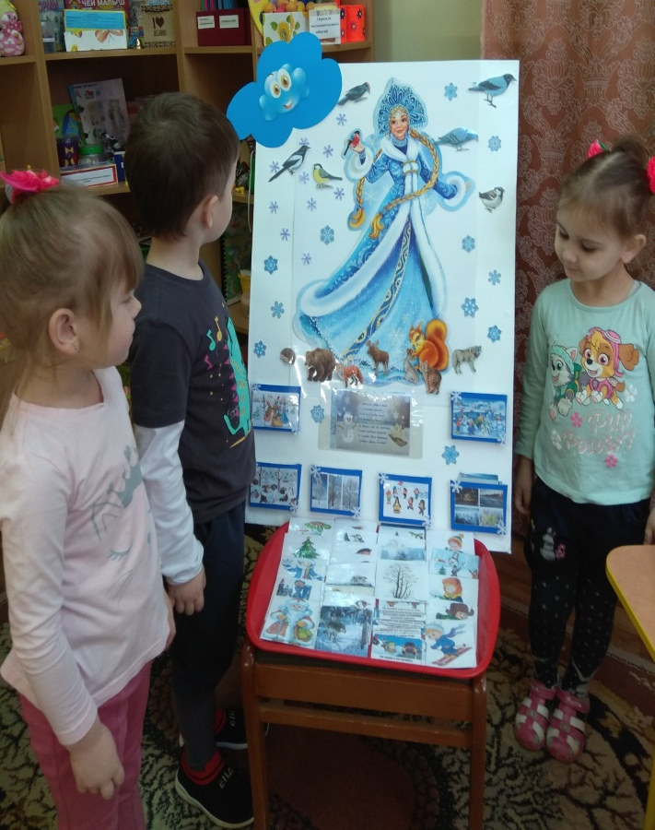
Предлагаемое дидактическое пособие осуществляет приём визуализации и систематизации знаний детей , полученных в процессе реализации задач учебной программы. Яркий, сказочный образ Зимы, красочные картинки привлекают внимание , вызывает у детей интерес к познанию и изучению, запускает процесс образного мышления.
Использование тематического экрана «Зима» в обучении дошкольников позволит осуществить следующие задачи: наглядность, индивидуальность, доступность, самостоятельность и самоконтроль. Пособие значительно упростит работу педагогов при подготовке к занятиям и организации нерегламентированной деятельности ..

